Slide 1


第一章
§1.5 事件的相互独立性
一、两个事件的独立性
二、多个事件的独立性

Slide 2
1. 两事件的独立性
先看一个例子：
将一颗均匀骰子连掷两次，
设
A={第一次掷出6点}， B={第二次掷出6点}，
显然 P(B/A)=P(B)
这就是说, 不论事件A是否发生, 都不影响事件B发生的概率, 这时称事件A与B相互独立.

Slide 3
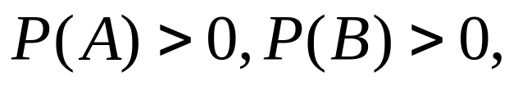
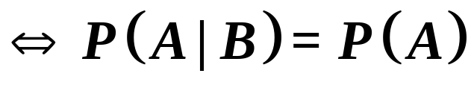
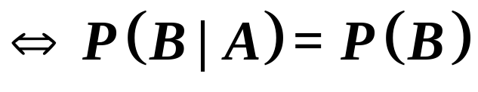
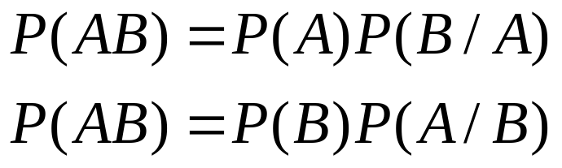
定义1
若两事件A、B满足
P(AB)= P(A) P(B)
则称A与B相互独立，简称A与B独立。
定理1
若 事件A与B相互独立

Slide 4
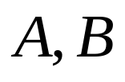
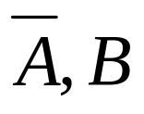
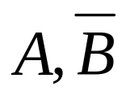
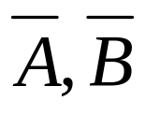

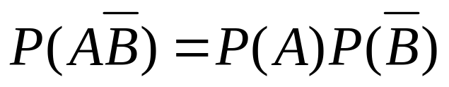
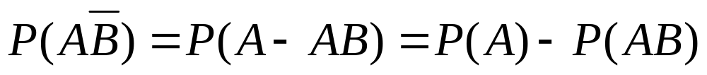
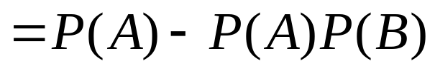

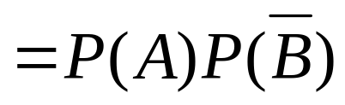
若事件 相互独立，则
定理2
相互独立；
相互独立；
相互独立。
成立即可。
证明：
不妨证A与 独立，只要说明
A与B相互独立

Slide 5

例1
从一副不含大小王的扑克牌中任取一张，记 A={第一次抽到K }, B={第二次抽到的牌是黑色的}。若抽取是有放回的，问事件A与B是否相互独立？
解:
由于 P(A)=4/52=1/13,
P(B)=26/52=1/2,
P(AB)=2/52=1/26.
从而, P(AB)=P(A)P(B)
不放回
因此，事件A与B相互独立。

Slide 6
例2
谚语“不要把鸡蛋放在同一个篮子里”。
设两个电子元件A和B正常工作的概率均为0.8，并且电子元件A和B是否工作正常是相互独立的。在电压充足的条件下，电子元件A、B被放置在下列两个电路中，试分析两个电路中哪一个更稳定？
A
B
A
B
图1 串联电路
图2 并联电路

Slide 7
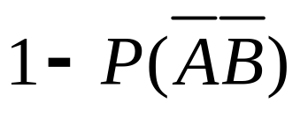
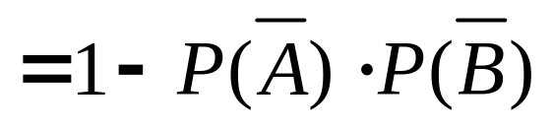
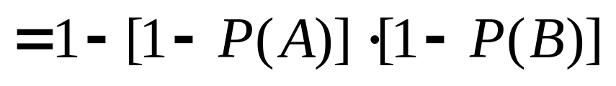
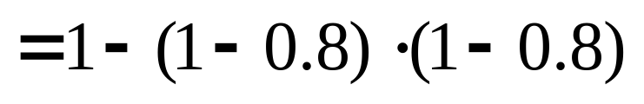
为什么不要把鸡蛋放在一个篮子里？
解：图1所示的串联电路工作正常，需满足A与B都正常工作，则电路正常工作的概率为
P(AB)= P(A) P(B)
= 0.8× 0.8 = 0.64
图2所示的并联电路工作正常 ，只需要A与B至少有一个工作正常即可，则电路正常工作的概率为
= 0.96
显然“没有把鸡蛋放在同一个篮子里”的并联电路更稳定一些。

Slide 8


请问：如图的两个事件是独立的吗？
我们来计算：
P(AB)=0
而P(A) ≠0, P(B) ≠0，
即
P(AB) ≠ P(A)P(B)
故A、B不独立。
即若A、B互斥，且P(A)>0, P(B)>0,则A与B不独立。
反之，若A与B独立且P(A)>0, P(B)>0，则A 与B不互斥。
当P(A)>0，P(B)>0时，互斥与相互独立不能同时成立。

Slide 9
前面我们看到独立与互斥的区别和联系，再请大家做两个小练习:
◆设A、B为互斥事件，且P(A)>0,P(B)>0,下面四个结论中，正确的是：
1. P(B/A)>0 2. P(A/B)=P(A)
3. P(A/B)=0 4. P(AB)=P(A)P(B)
◆设A、B为独立事件，且P(A)>0,P(B)>0,下面四个结论中，正确的是：
1. P(B/A)>0 2. P(A/B)=P(A)
3. P(A/B)=0 4. P(AB)=P(A)P(B)

Slide 10

想一想
三个“臭皮匠”，一定能够胜过“诸葛亮”吗？
又该如何理解谚语“千军易得，一将难求” 呢？

Slide 11
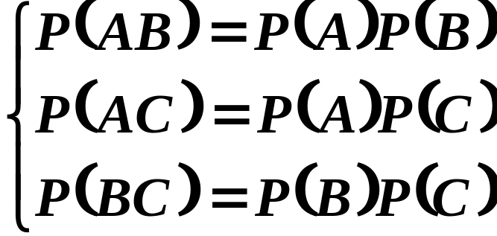

2. 多个事件的独立性
定义2
设A，B，C为三个事件，如果满足下列等式
则称三个事件A，B，C 两两独立。
当事件A，B，C 两两独立时，等式
注：
不一定成立。

Slide 12
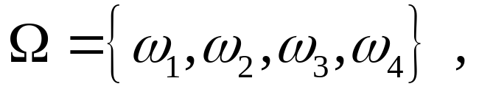
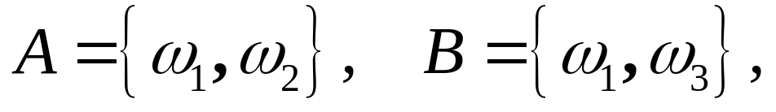
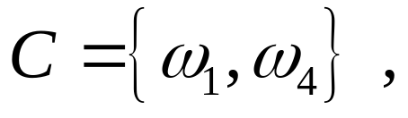
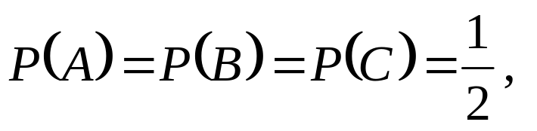
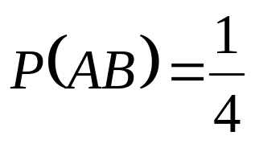

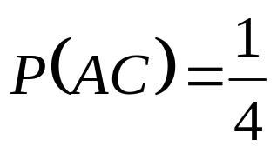
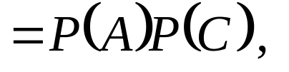
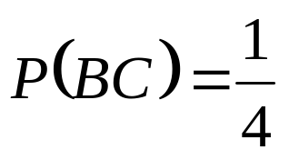
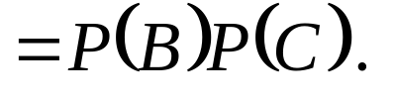
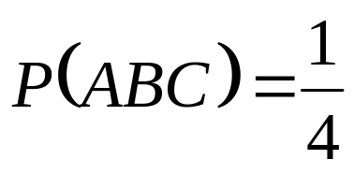
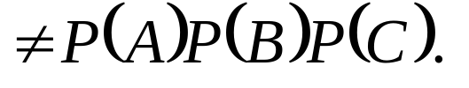
例如:
则
并且
即事件A，B，C两两独立。
但是

Slide 13
定义3
对于三个事件A、B、C，若
P(AB)= P(A)P(B)
P(AC)= P(A)P(C)
P(BC)= P(B)P(C)
P(ABC)= P(A)P(B)P(C)
四个等式同时成立, 则称事件A、B、C 相互独立。
此定义可以推广到任意有限多个事件的情形：

Slide 14
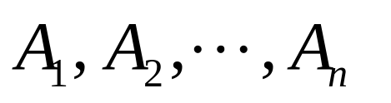
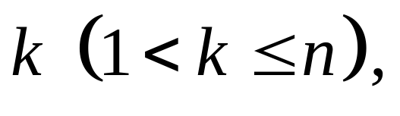
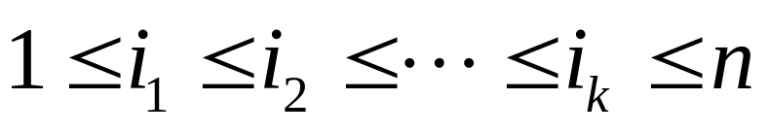
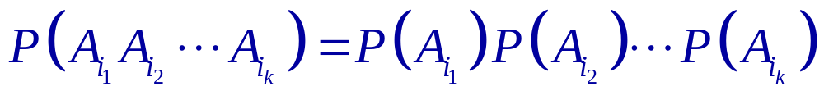
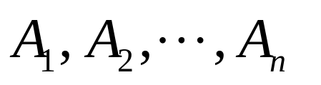
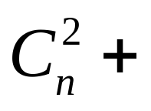
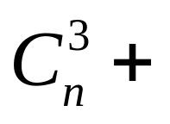
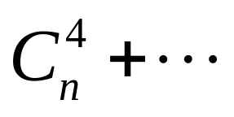
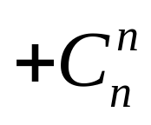
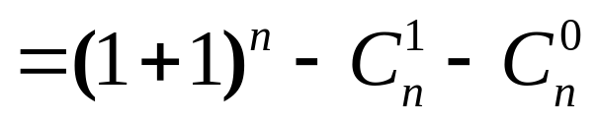
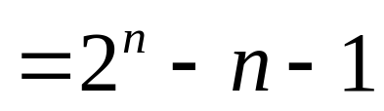
定义4
设
为n个事件，如果对于任意的
和任意的
有等式
则称
为相互独立的事件。
n个事件相互独立, 包含的等式个数：

Slide 15
请注意多个事件两两独立与相互独立的区别与联系
对 n (n > 2)个事件
相互独立
?
两两独立

Slide 16
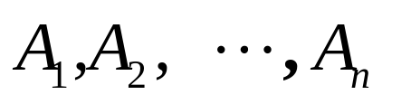
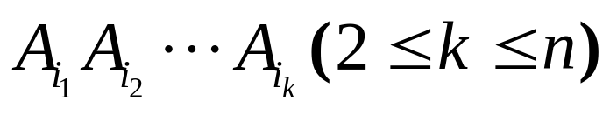
定理3
设 是n个事件
(1) 若 相互独立，则其中任意k个事件
也相互独立。
(2) 若 相互独立，则其中任意 k 个事件
的对立事件与其它的事件组成的n个事件也相互
独立。
对于独立事件，许多概率计算可得到化简。

Slide 17
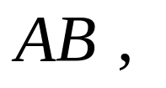
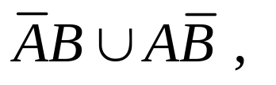

有甲，乙两批种子，出苗率分别为0.8和0.9,
例3
现从这两批种子中各任取一粒，求
(1) 两粒种子都出苗的概率；
(2) 恰好有一粒种子出苗的概率；
(3) 至少有一粒种子出苗的概率。
解：
设A={由甲批中取出的一粒种子出苗}，
B={由乙批中取出的一粒种子出苗}，
则事件A，B相互独立，且事件“两粒种子都出苗”表示
为：
“恰好有一粒种子出苗”表示为：
“至少有一粒种子出苗”表示为：

Slide 18
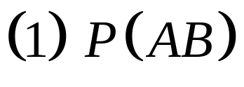
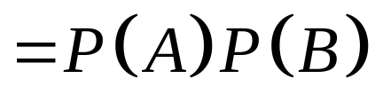
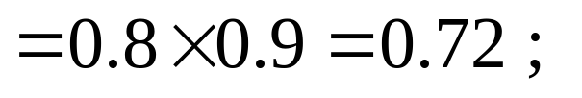
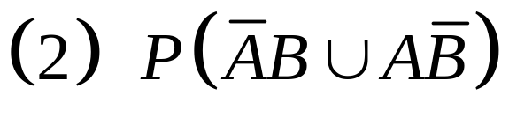
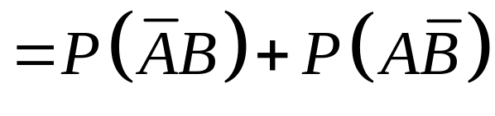
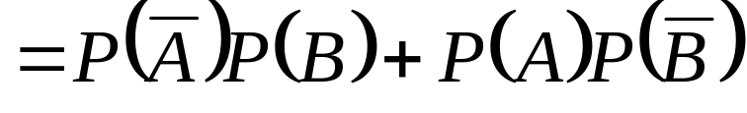

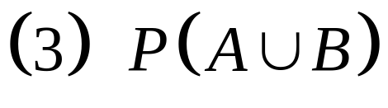







或者

Slide 19








设有若干门高射炮同时独立的射击一次，每一门
例4
击中飞机的概率都是0.6，若有一架敌机入侵领空，欲以
99%以上的概率击中它，问至少需要多少门高射炮？
解：
令
={第k门高射炮发射一发炮弹而击中飞机}，
设至少需要n门高射炮，由题知
即
解得
即至少需要6门高射炮。

Slide 20
思 考 题
甲、乙两人的命中率为0.5和0.4，现两人独立射击
一次，已知目标被命中，则它是乙命中的概率为？

Slide 21
小 结
本节主要包括两部分内容
1) 两个事件的独立；2) 多个事件的独立。
要求：1) 掌握两个及多个事件独立的公式，会用于证明事件的独立性，以及实际问题；
2) 能够区分事件的独立与事件的不相容问题；
3) 能够区分多个事件的两两独立与相互独立之间的关系。

